Slide 1
Atividade 5
Robocop

Slide 2
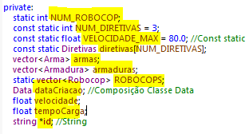
1 -Pelo menos 4 atributos
Robocop.h

Slide 3
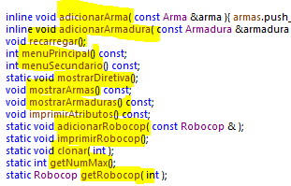
2 - Pelo menos 4 funções membros sem incluir get e set
Robocop.h

Slide 4
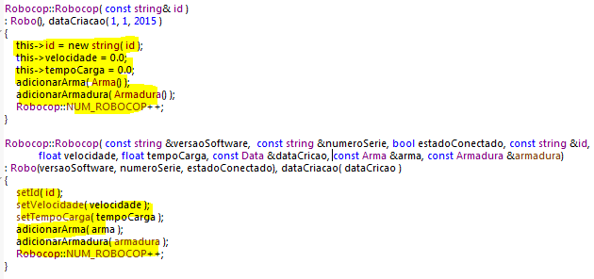
3- Todos os atributos devem ser inicializados. Fez validação de dados
Robocop.cpp

Slide 5

4 -Três construtores, incluindo um construtor de cópia e construtor com parâmetros defaults. Verifica alocação dentro do construtor de cópia.
Robocop.h

Slide 6
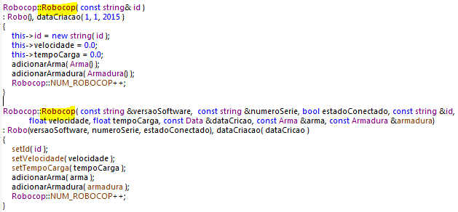
4 -Três construtores, incluindo um construtor de cópia e construtor com parâmetros defaults. Verifica alocação dentro do construtor de cópia.
Robocop.cpp

Slide 7
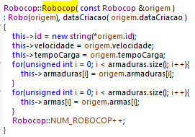
4 -Três construtores, incluindo um construtor de cópia e construtor com parâmetros defaults. Verifica alocação dentro do construtor de cópia.
Robocop.cpp

Slide 8
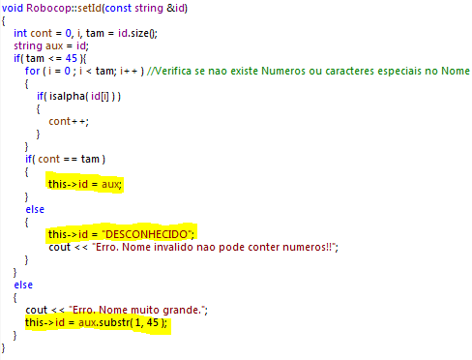
5 - Deve ter um atributo string
Robocop.h
Robocop.cpp

Slide 9
6 - Um atributo static. Correta modelagem dos statics?
Robocop.h
Robocop.cpp

Slide 10

7 - Um atributo const static
Robocop.h

Slide 11

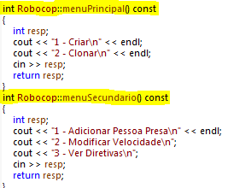
8 - Dois métodos constantes (não pode ser get)
Robocop.h
Robocop.cpp

Slide 12
9 - Um array
Robocop.h
Robocop.cpp

Slide 13
10 - Uma função inline (não pode ser get ou set)
Robocop.h

Slide 14

11 - Método com passagem por referência usando ponteiro
Robocop.h
Robocop.cpp

Slide 15
12 - Método static – deve ser chamado no main
Robocop.h
main.cpp

Slide 16
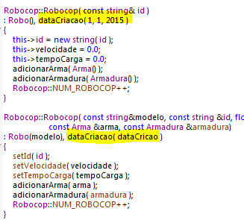
13 - Composição com a classe Data. Fez uso do objeto criado?
Robocop.h
Robocop.cpp

Slide 17
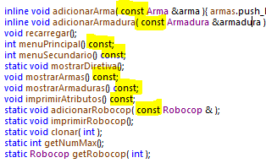
14 - O que é const deve ser const.
Robocop.h

Slide 18
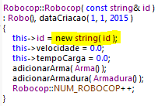

Alocação dinâmica de memória. A memória é desalocada?
Robocop.cpp (Alocação no construtor)
Robocop.cpp (Desalocação no destrutor)

Slide 19
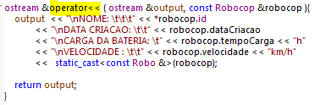
fried Operator<<
Robocop.h
Robocop.cpp

Slide 20
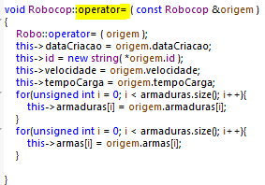
Operator=
Robocop.h
Robocop.cpp

Slide 21
vector push_back
Robocop.h

Slide 22
Classes Adicionais

Slide 23

Operator =
Arma.h
Arma.cpp

Slide 24

Operator =
Armadura.h
Armadura.cpp

Slide 25

Operator =
Diretivas.h
Diretivas.cpp

Slide 26
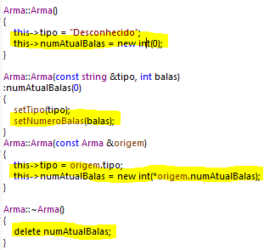
Alocação dinâmica - se houver vazamento de memória a classe toda é desconsiderada
Arma.cpp

Slide 27
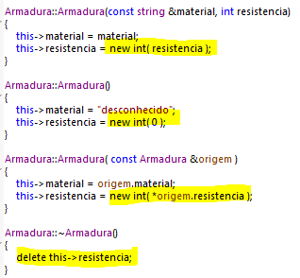
Alocação dinâmica - se houver vazamento de memória a classe toda é desconsiderada
Armadura.cpp

Slide 28
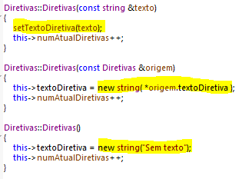

Alocação dinâmica - se houver vazamento de memória a classe toda é desconsiderada
Diretivas.cpp

Slide 29


Usar o destrutor
Arma.cpp
Armadura.cpp
Diretivas.cpp

Slide 30



Construtor de cópia
Arma.cpp
Armadura.cpp
Diretivas.cpp

Slide 31

Operator << friend
Arma.h
Arma.cpp

Slide 32

Operator << friend
Armadura.h
Armadura.cpp

Slide 33

Operator << friend
Diretivas.h
Diretivas.cpp

Slide 34
Um const static
Arma.cpp e .h
Armadura.h
Diretivas.cpp e .h

Slide 35
Requisitos de Herança

Slide 36
Herança pública

Slide 37
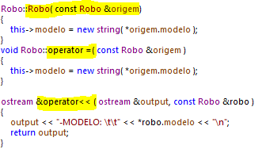
Construtor de cópia, e sobrecargas dos operadores de atribuição (=) e << (cout << base) para a classe base e derivada
Robo.h (classe Base)
Robo.cpp

Slide 38
Construtor de cópia, e sobrecargas dos operadores de atribuição (=) e << (cout << base) para a classe base e derivada
Robocop.h (classe Derivada)

Slide 39
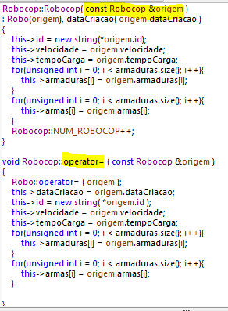
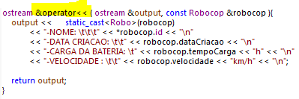
Construtor de cópia, e sobrecargas dos operadores de atribuição (=) e << (cout << base) para a classe base e derivada
Robocop.cpp (classe Derivada)

Slide 40

Usar Protected acessando diretamente os atributos na classe derivada

Slide 41
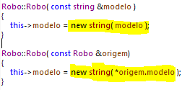
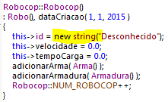
Alocação dinâmica de memória na classe base e derivada
Robo.cpp
Robocop.cpp

Slide 42

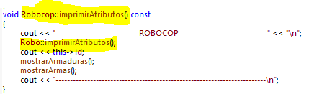
Sobrescrita de método: chamar dentro do método da classe derivada o método correspondente da classe base usando ::
Robo.h e .cpp
Robocop.h e .cpp

Slide 43
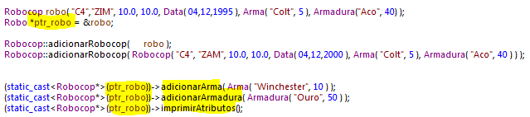
No main: criar um ponteiro da classe base para alocar memória para a classe derivada e chamar os vários métodos implementados

Slide 44
Requisitos de Polimorfismo

Slide 45
Duas classes abstratas, sendo que uma classe abstrata herda da outra classe abstrata na hierarquia de classes;
Dispositivo.h(Classe Abstrata Base) e Método Virtual Puro
Robo.h(Classe Abstrata Derivada) e Método Virtual Puro

Slide 46
Cada classe abstrata deve ter pelo menos um parâmetro, o construtor vazio e o construtor default. Deve ter também um método não virtual, que não pode ser set ou get
Dispositivo.h:
Parâmetros:
Construtor Default:
Metodo não Virtual:

Slide 47


Cada classe abstrata deve ter pelo menos um parâmetro, o construtor vazio e o construtor default. Deve ter também um método não virtual, que não pode ser set ou get
Dispositivo.cpp
Construtor Default:
Metodo não Virtual:

Slide 48
Pelo menos três classes concretas na hierarquia de classes;
Classe Dispositivo(Abstrata);
Classe Robo(Abstrata herda de Dispositivo);
Classe Robocop(Concreta herda de Robo);
Classe Ultron(Concreta herda de Robo);
Classe Exterminador(Concreta herda de Robo)

Slide 49


Usar coerção de tipo C++ e não C, ou seja usar o static_cast para fazer o máximo de reutilização de código
Robo.cpp
Ultron.cpp

Slide 50
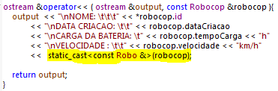

Usar coerção de tipo C++ e não C, ou seja usar o static_cast para fazer o máximo de reutilização de código
Robocop.cpp
Exterminador.cpp

Slide 51
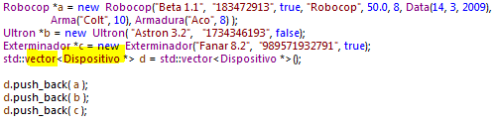
Usar um vector de classes concretas, o dynamic_cast e o typeid
Main.cpp (Vetor Classes concretas)

Slide 52
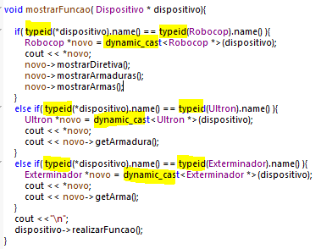
Usar um vector de classes concretas, o dynamic_cast e o typeid
Main.cpp (dynamic_cast e typeid)

Slide 53
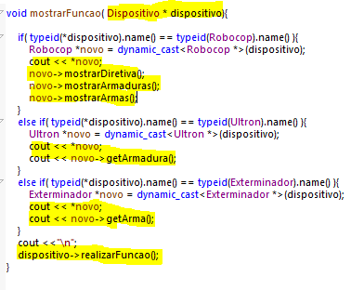

Criar uma função no arquivo do main, que aceita um ponteiro da classe genérica e mostrar o seu uso para as classes concreta
Funcao no Main.cpp e uso da Função

